Slide 1

Game Crowd Funding
Creator

Slide 2
게임 개발을 위한 크라우드 펀딩
1. Codetiator Introduce
2. Project
3. Bench Marking
4. Use Case Digram
5. Menu Frame

Slide 3



We are Codetiator
총괄 및 책임
김도엽
근무 기간
소속 직책
주요 업무
2015년 2월 ~ 2017년 1월
농협정보시스템
운영사업부 주 임
NH 농협폴 주유소 POS,
안심축산물전문점 POS,
농협은행 미디어월 납품 사업 담당
PPT 및 영상 편집
이명재
2016년 4월 ~ 2018년 9월
AD 애니메이션
Art Director
Lighting composition,
영상 및 CG 편집 담당
기술 부분
나영주
2016년 4월 ~ 2016년 10월
하우게임스쿨
Code 기술 부분 담당
박태민
2017년 7월 ~ 2017년 12월
한국 소프트웨어
산업 협회
Code 기술 부분 담당

Slide 4

Project
Who?
좋은 게임 아이디어를 가지고 있지만 투자자 유치가 쉽지 않는 개발자
투자금을 원활하게 조달 할 수 있는 협력 파트너를 원하는 개발자

Slide 5
Project
To Who?
새로운 분야의 투자를 원하는 투자자
고수익이 나오는 투자를 원하는 투자자
투명한 프로젝트 운영으로 투자금 보호를 원하는 투자자
새로운 게임을 후원하고 싶은 투자자

Slide 6
Project
How!
새로운 게임에 투자하고 싶은 투자자들을 위한 솔루션!
회사 등급 (회사원 수, 경력, 연체 부실률)을 공개하여 투명하고 안전한 자금 유치
담보 유형, 가치에 따른 안전장치 제공으로 투자금 보호
예상 수익을 공개함으로 투자 흥미 유발
상환 방식에 따른 투자자 투자금 관리

Slide 7

Feature
개발 지원
개발 관리
예상 수익 공개로 편리한 투자 시스템
정기적 목표 달성 점검 최소 월 1회
정보 제공을 통한 쉽고 편리한 자금 유치
프로젝트별 Project manager 배치
Feature
투자 관리
법률 지원
재무재표 공개로 수월한 의사결정
금융위원회의 법률 기반 대응 시스템
회사 등급 평가로 안정성 측정
담보를 통한 투자자금 보호

Slide 8

Codetiator 펀딩 시스템 구축 일정
구분
’19년
6월 | 7월 | 8월
3주 | 4주
1주 | 2주 | 3주 | 4주 | 5주
1주 | 2주
Team
주제
(3일)
기술 분석
(7일)
테이블
정의 (2일)
ERD 설계
(2일)
팀명
(1일)
벤치마킹
(1일)
화면구성도 설계
(7일)
개발환경 구축(1일)
주제 분류
종목분석
데이터분석
요구 사항 정의
역할 분담
목표선정
프로세스정의
인터페이스/
UI설계
문서
안
정
화
기획서 작성(5일)
기획서 마무리(5일)
회의록보관
최종 검토
동영상
코딩
프론트 작업(16일)
백앤드 작업(15일)
기능
디자인
테스트
프론트테스트
1차 단위 테스트
백앤드테스트
…
4차 단위 테스트
통합테스트(3일)
연계업무
시연(1일)

Slide 9

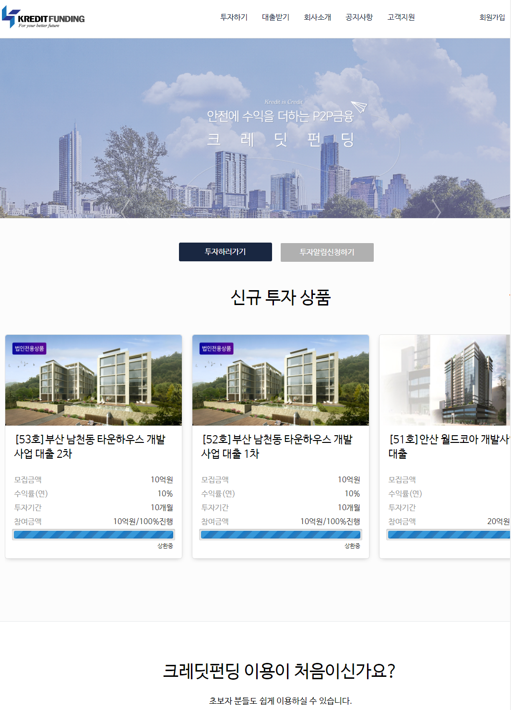
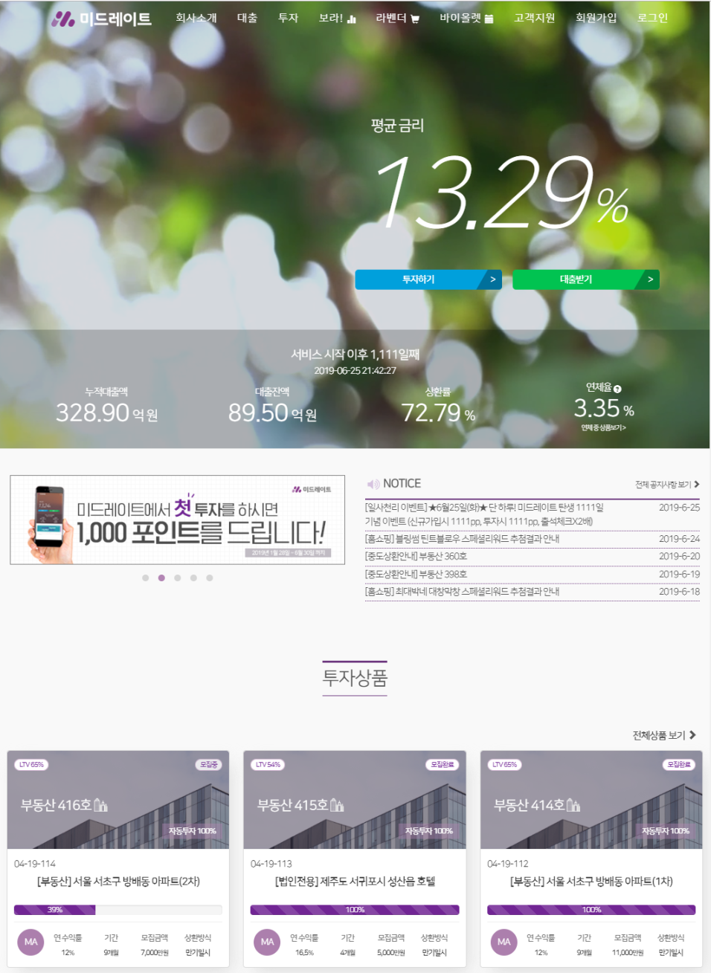
Bench Marking
배치 및
기능
색감

Slide 10
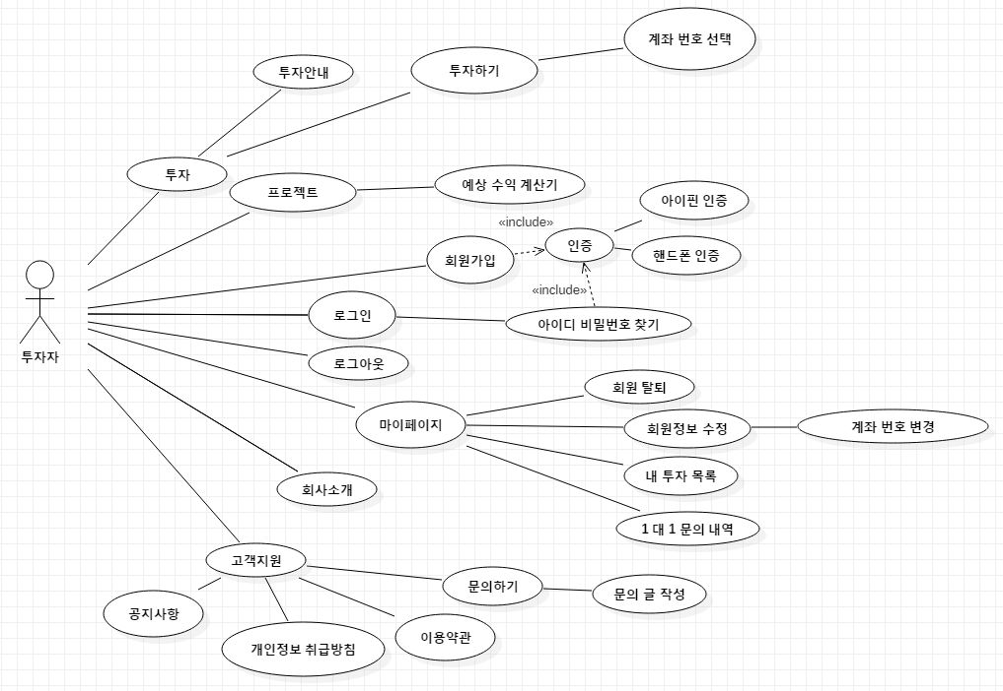
Use Case Digram - Investor

Slide 11
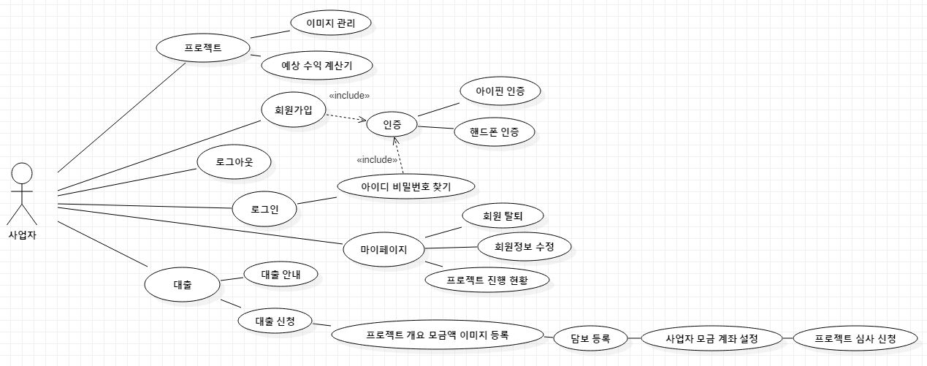
Use Case Digram - Businessman

Slide 12
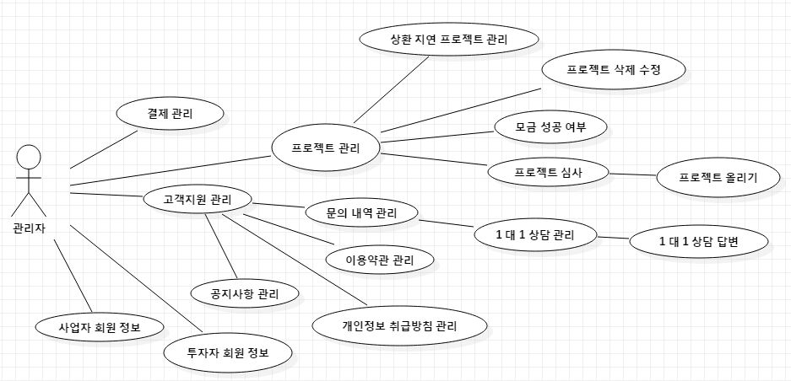
Use Case Digram - Administrator

Slide 13
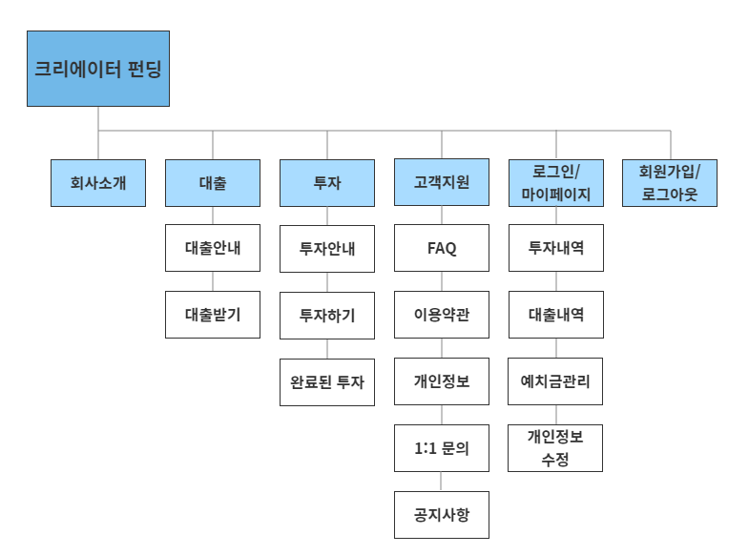
Menu

Slide 14
활용 기술

Slide 15












개발 환경
OS
Database
Langauge

Slide 16







개발 환경
Framework
Cloud
Design
API

Slide 17
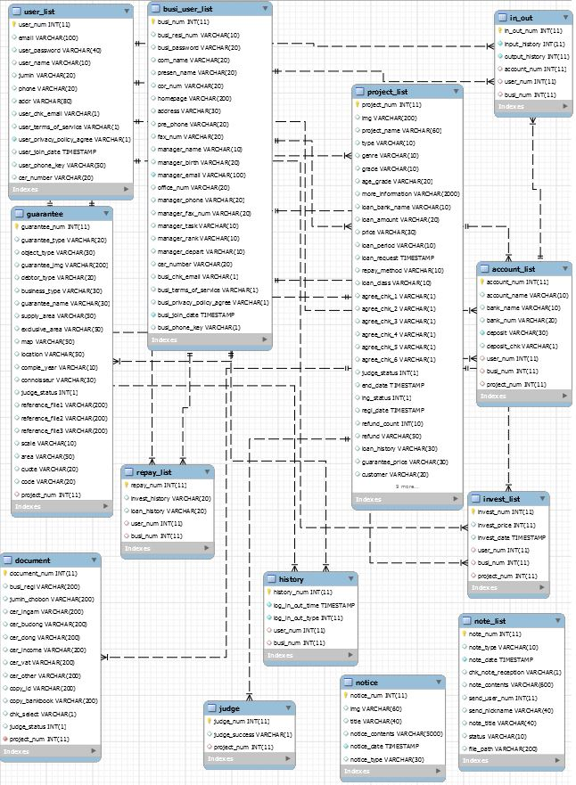
개발 환경
13개의 테이블, 약 180여개 변수 활용

Slide 18
세부 진행 사항
1차 회의
2차 회의
Front-end
1. 주제선정 및 벤치마킹
2. Team명 선정
3. 기능 구상 및
데이터 수집
이름선정 및
UI 도안 작성
Bootstrap 선정
UI 프로토타입 제작
기능세부사항 구상
Back-end
활용기술 논의 및
DB구상
2. DB 타당성 검사

Slide 19
세부 진행 사항
3차 회의
Front-end
Front-end
프로젝트 방향성
재논의
2. 진행도 체크
UI 제작 시작
Ver 0.1 제작 완료
Back-end
Back-end
MyBatis와
Spring으로
프로젝트 틀 설 계
SQL쿼리 적용 및
알고리즘 설계

Slide 20
세부 진행 사항
4차 회의
Front-end
백앤드, 프론트 엔드
일정 조율
2. 세부 디테일 논의
3. CAFE24 DB연동
Video 기능 부여
실시간 금리 변동 기능 부여
Back-end
Ver0.1 기능 적용
이메일 인증 및 각 종 Modal 적용
3. CAFE24를 이용한 DB 서버 연동

Slide 21
세부 진행 사항
5차 회의
Front-end
통합구현 논의
버전 관리 협의
웹서버 및
DB 관리 논의
프론트 전면 통일
데이터 시각화 구현
Back-end
활용기술 논의 및
DB구상
2. DB 타당성 검사

Slide 22
UI 구성

Slide 23
전체 UI 구성도
MAIN
LOAN
INVEST
SUPPORT
LOAN
대출안내 | 대출하기
INVEST
투자안내 | 투자하기 | 완료된 투자
SUPPORT
FAQ | 이용약관 | 개인정보 | 1:1문의 | 공지사항

Slide 24
QnA

Slide 25
Thank u : )

